Slide 1
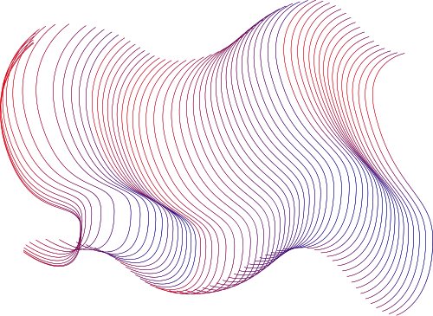


6milarité
Groupe 4
Eliana Junker | Florine Kieraga
Eithan Nakache | Martin Natale | Sacha Hibon

Slide 2
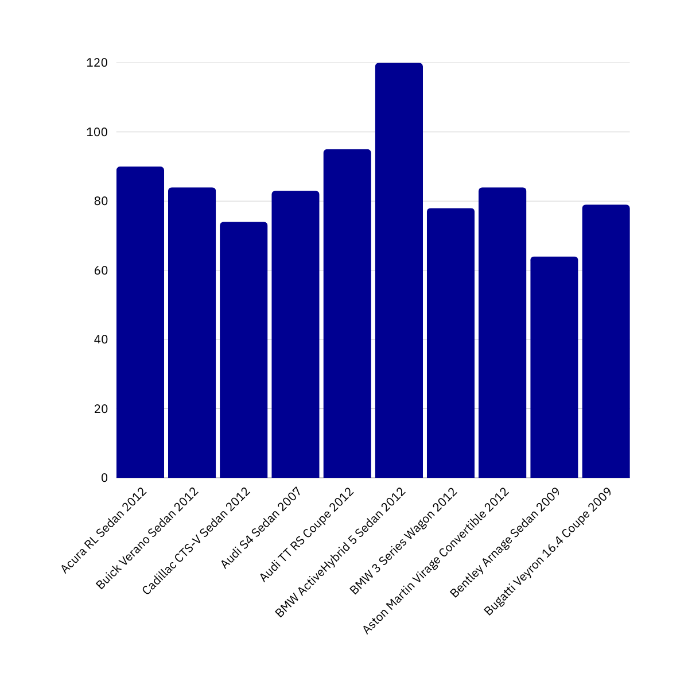
Analyse des données
Distribution des données

Slide 3
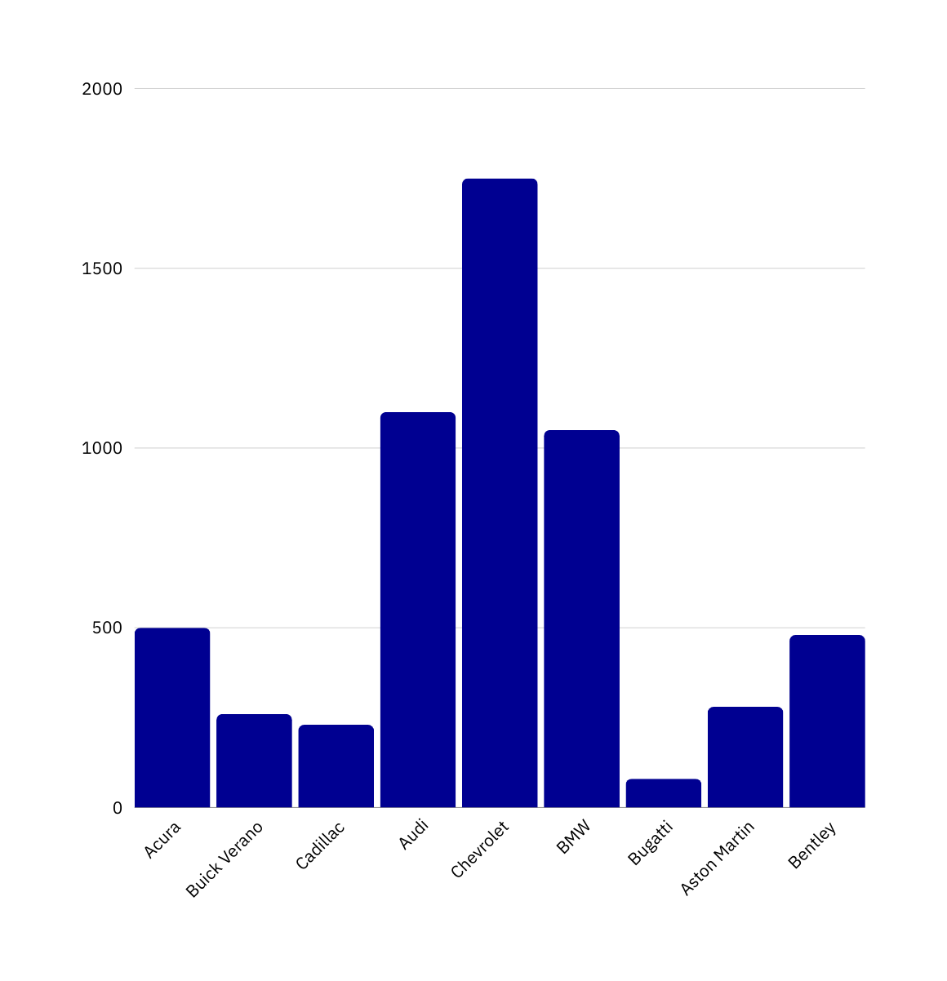
Analyse des données
Distribution des données
par marque

Slide 4
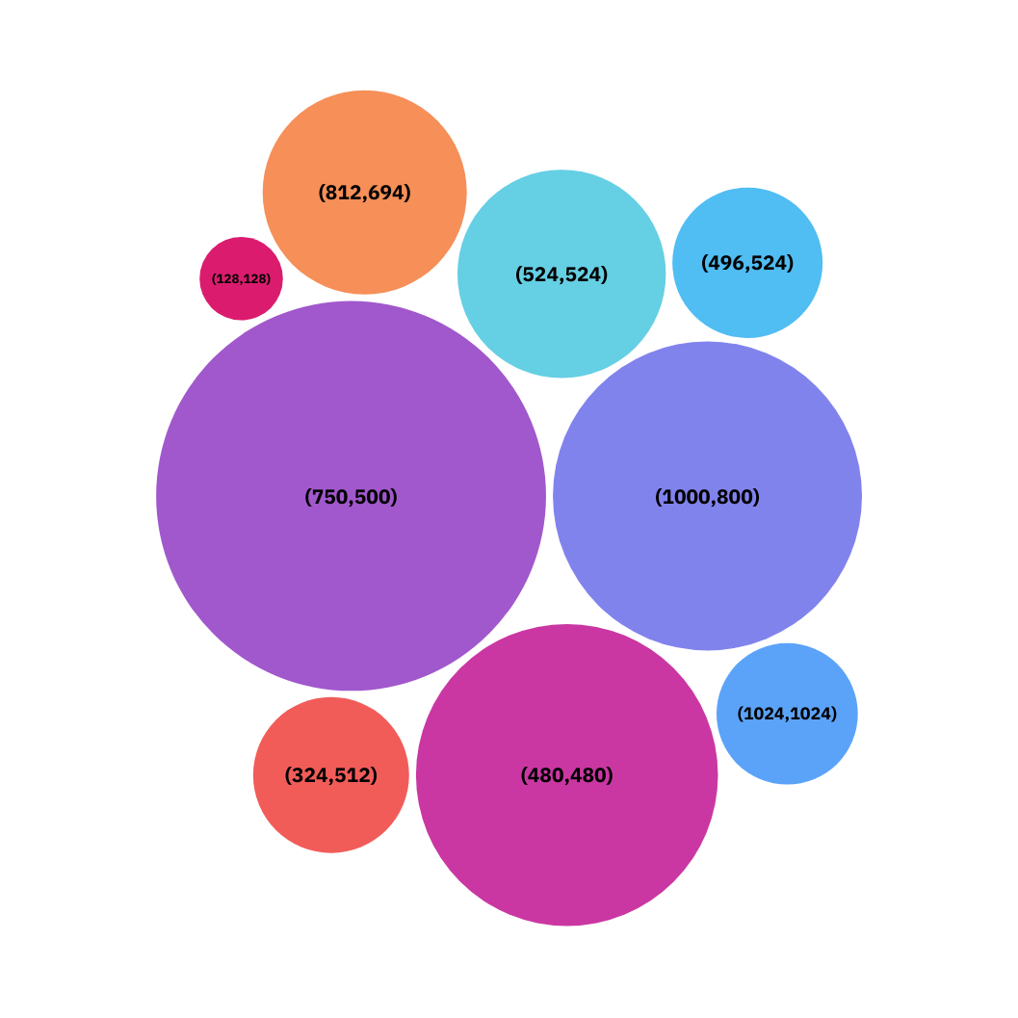
Analyse des données
Dimensions des images

Slide 5

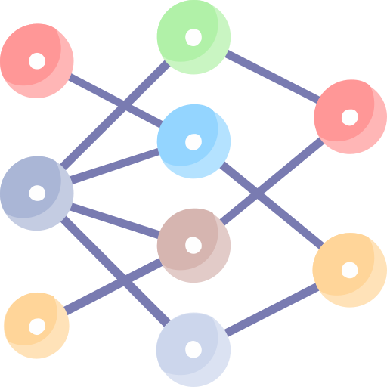
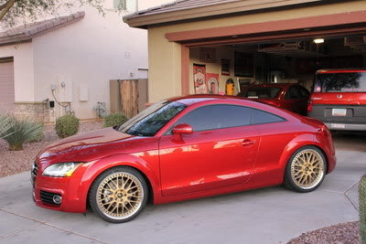

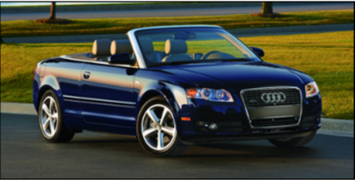
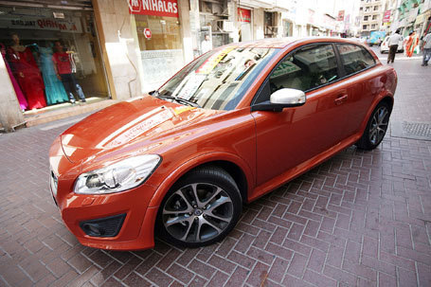
Entrainement du modèle

Slide 6
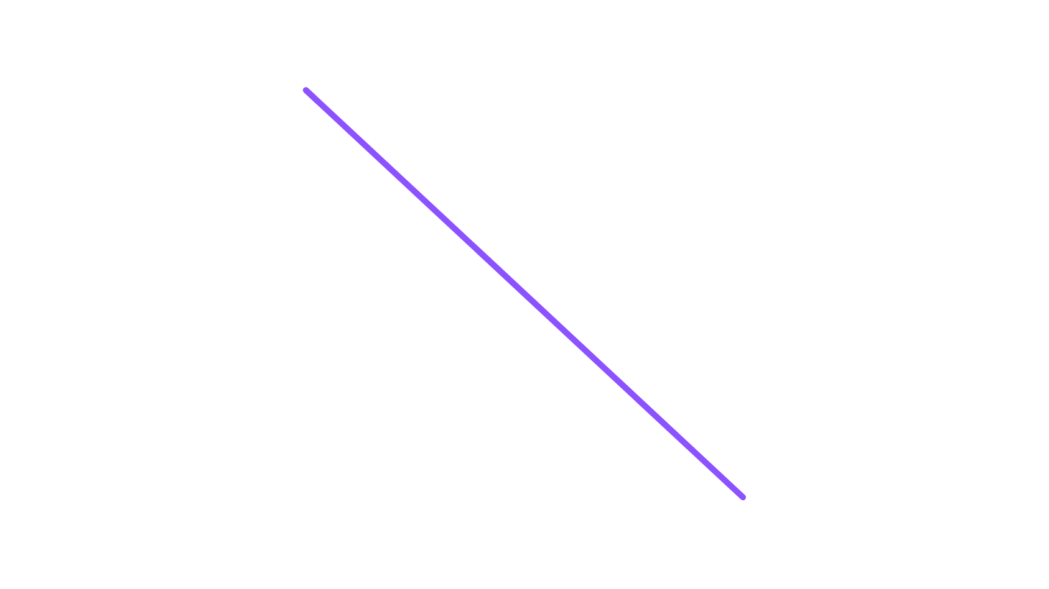
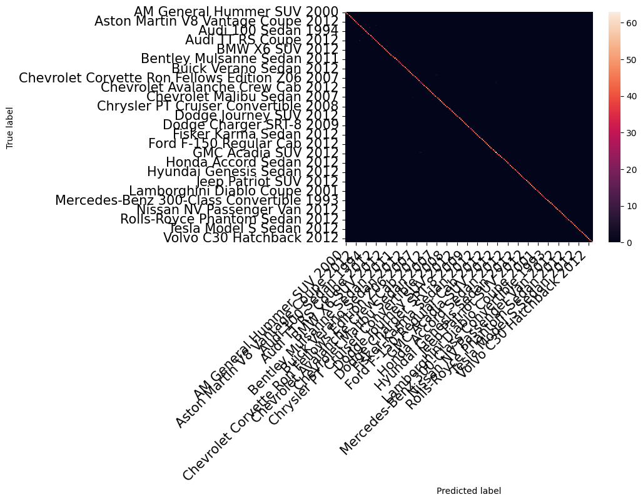
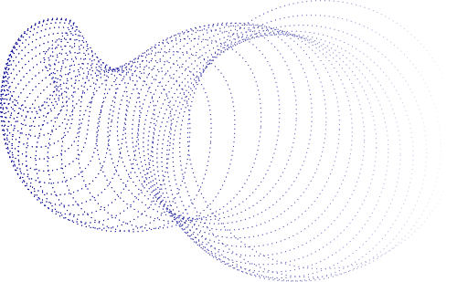
Résultat
modèle générique
Accuracy | 92,71%
Recall | 92,67%
F1 Score | 92.65%

Slide 7

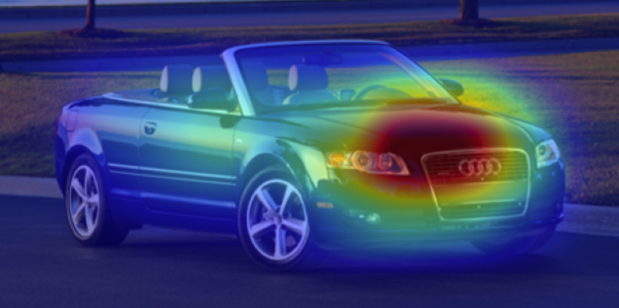
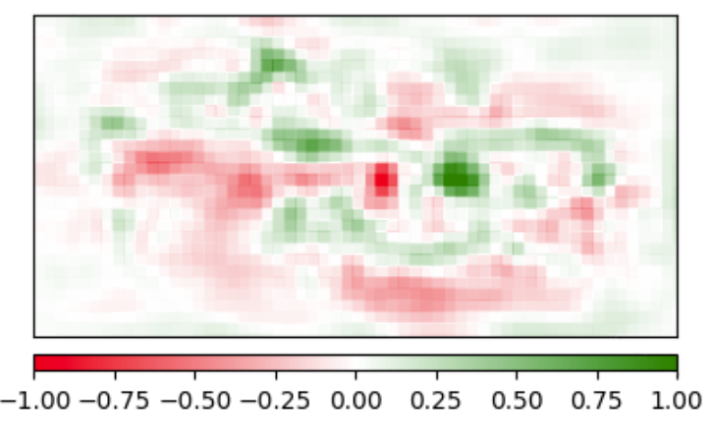
Explicabilité modèle générique
Image originale
Grad-CAM
Occlusion

Slide 8

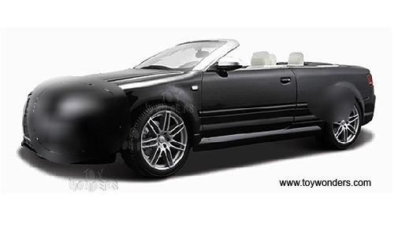
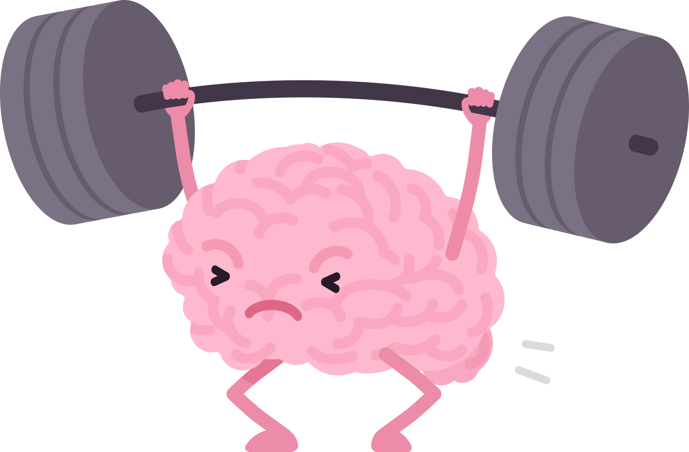
Prise en compte des zones d’attentions
Augmentation du jeu de données
Modèle FLOU
Re-entrainement du modèle sur les nouvelles données

Slide 9
Modèle générique
Génération des heatmaps pour 20% des images
Méthode de floutage
Récupération des pixels des zones d’attention
Application d’un filtre flou sur 20% des images du dataset
Training d’un nouveau modèle à partir du nouveau dataset générés
Modèle FLOU

Slide 10
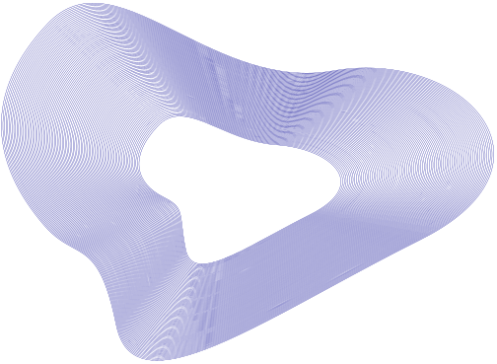
Résultat du modèle FLOU
Accuracy | 92.75 % ( +0,04)
Recall | 92.67 %
F1 Score | 92.62 %

Slide 11
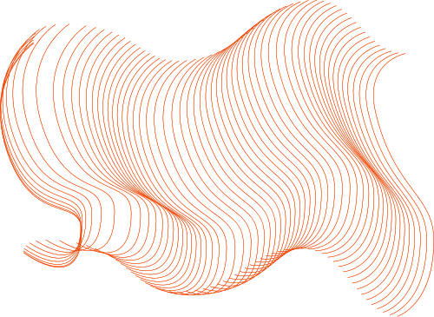
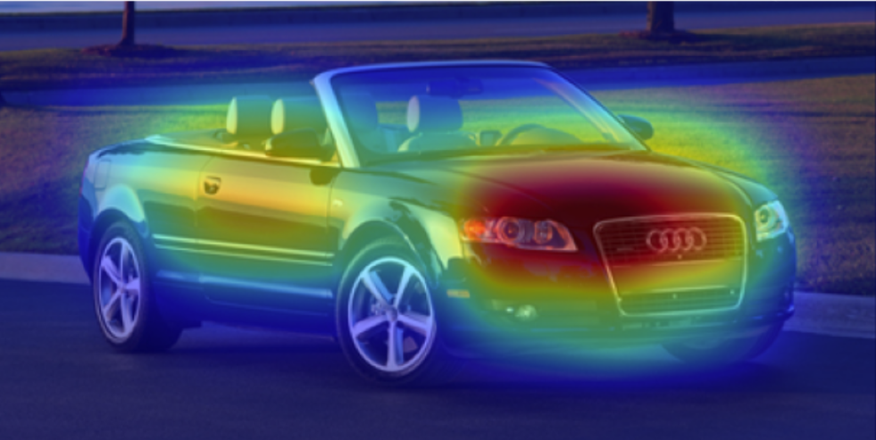
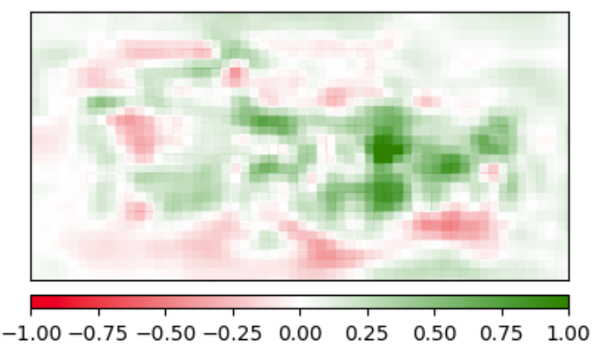
Explicabilité modèle FLOU
Grad-CAM
Occlusion
Avant
Avant
Après
Après

Slide 12
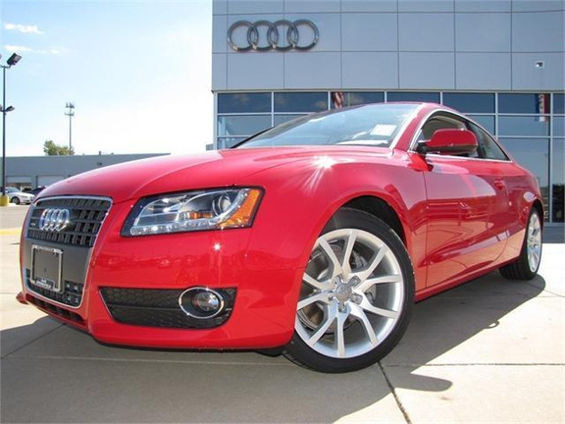
Ciblage des classes les plus confondues
Modèle spécifique

Slide 13
Résultat du modèle spécifique
Accuracy | 95,38%
Recall | 95,20%
F1 Score | 95%
*sur 4 classes

Slide 14
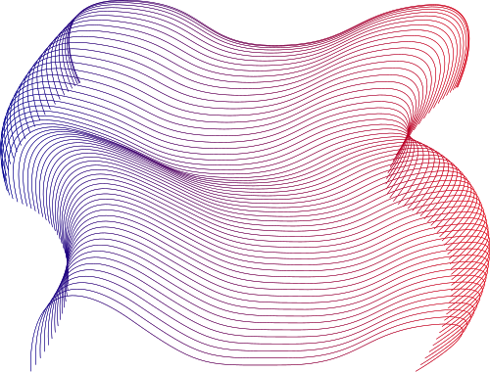
RETOURNER À L'ORDRE DU JOUR
Sacha Hibon | EPITA
Merci pour ce défi !
Eliana Junker | EPITA
Florine Kieraga | EPITA
Martin Natale | EPITA
Eithan Nakache | EPITA

